Slide 1


TRÒ CHƠI TÌM BÓNG
PHƯƠNG TIỆN GIAO THÔNG

Slide 3









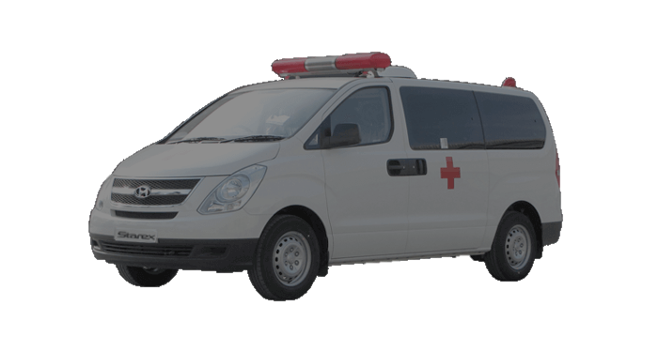

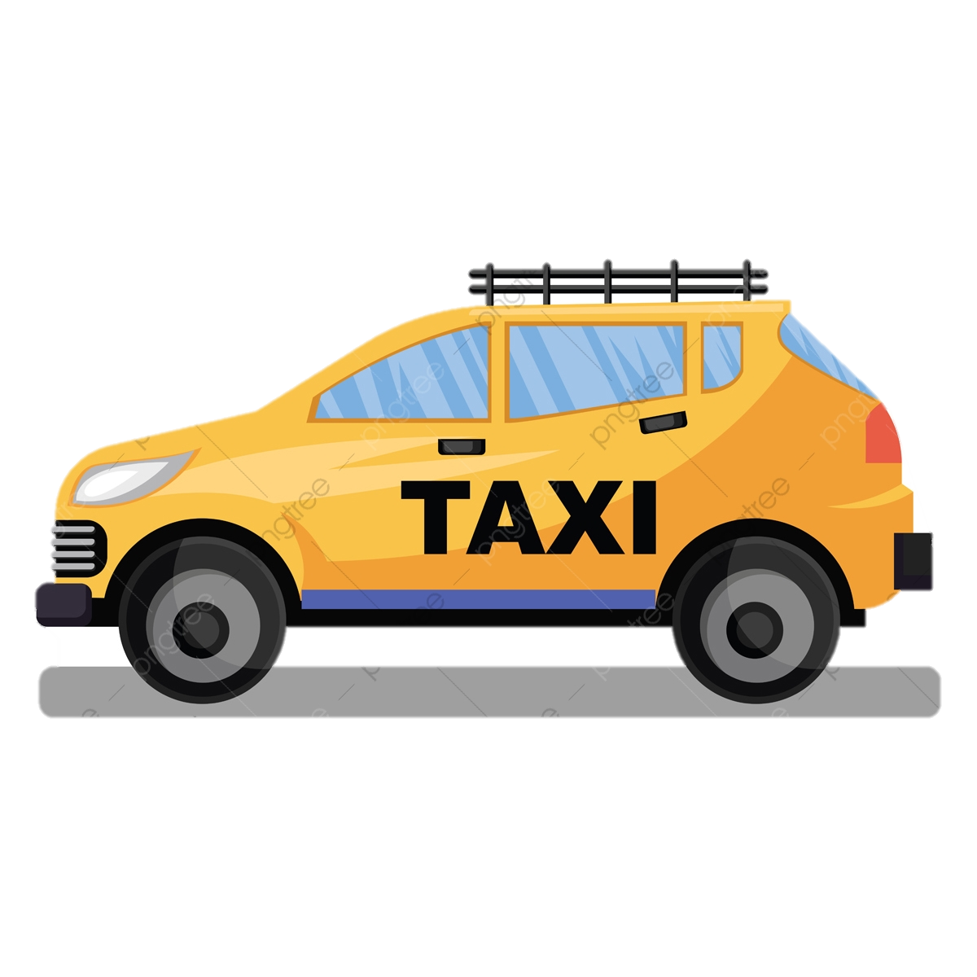
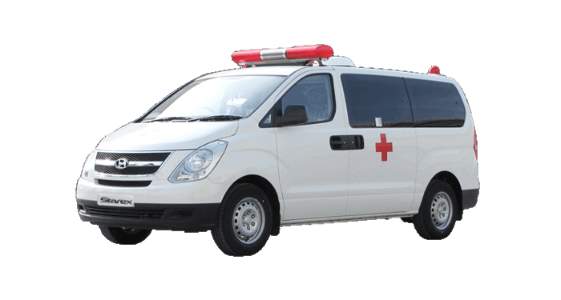
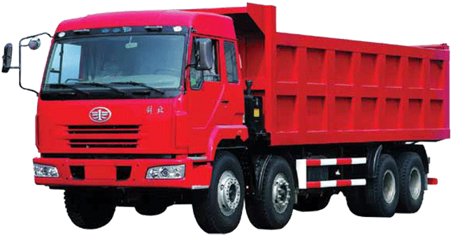


Hết giờ
Xe tải
Xe cứu thương
Xe Taxi

Slide 4

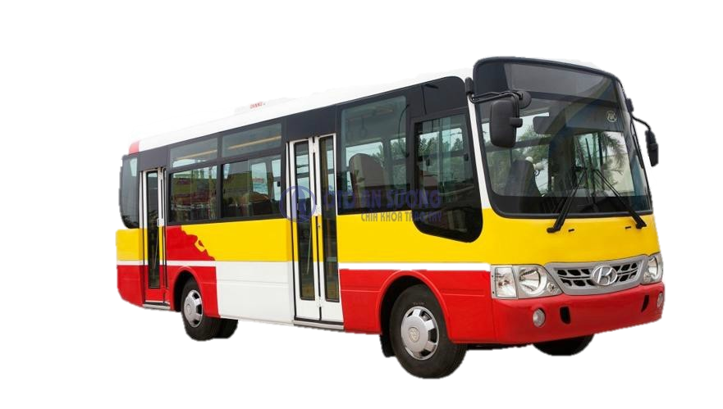
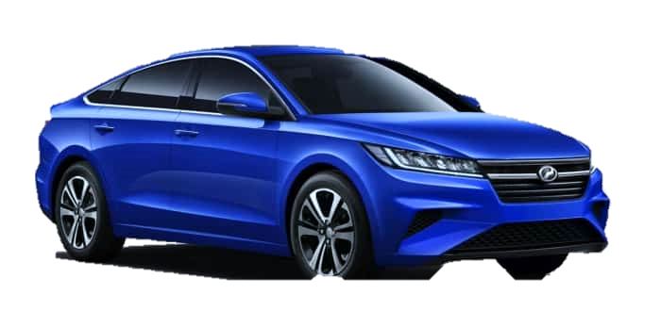
Hết giờ
Hết giờ
Xe ô tô con
Xe Taxi
Xe buýt

Slide 5
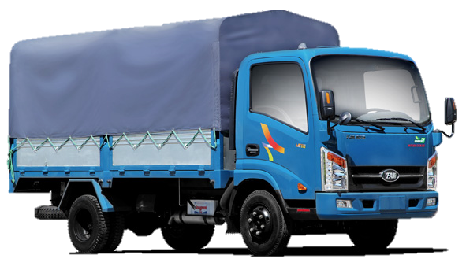
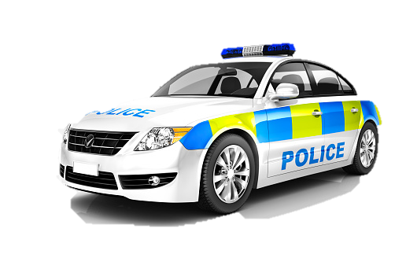
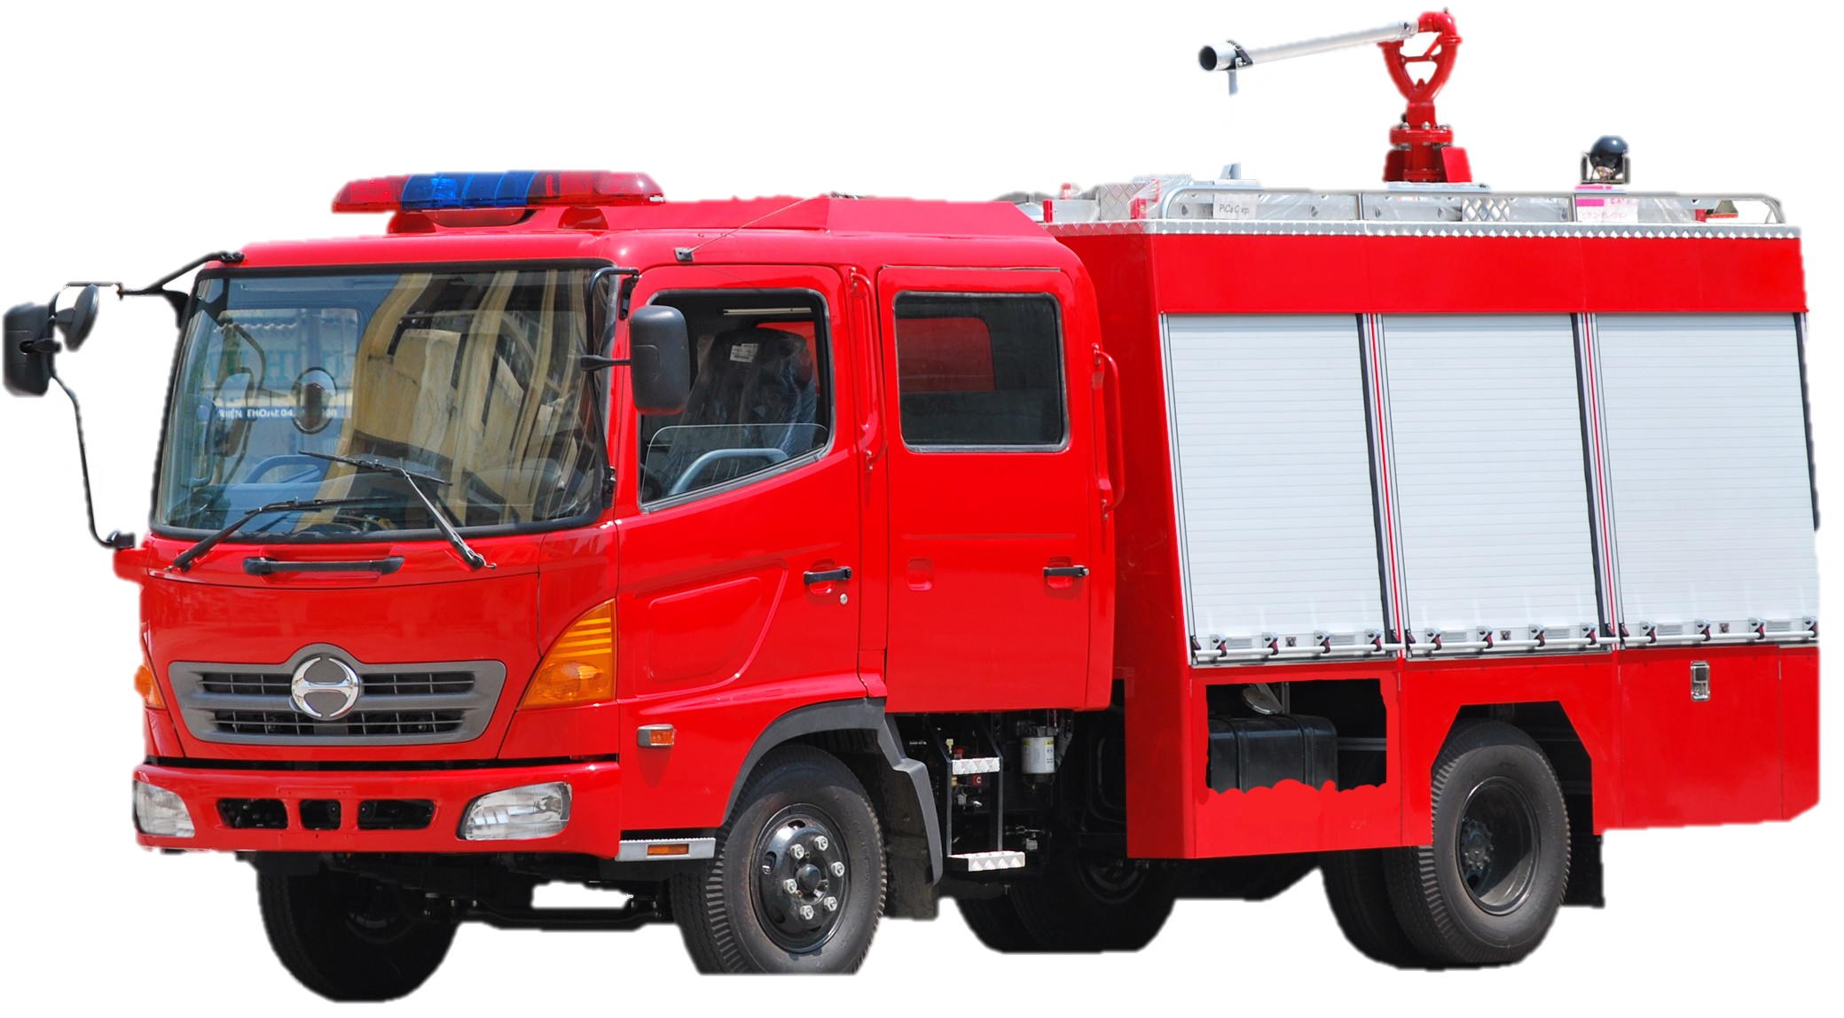
Hết giờ
Xe tải
Xe cảnh sát
Xe cứu hỏa

Slide 6

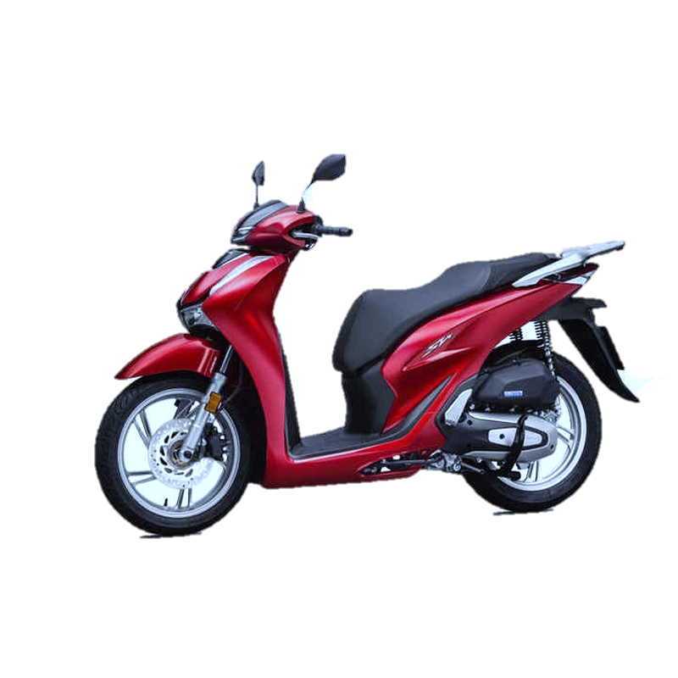
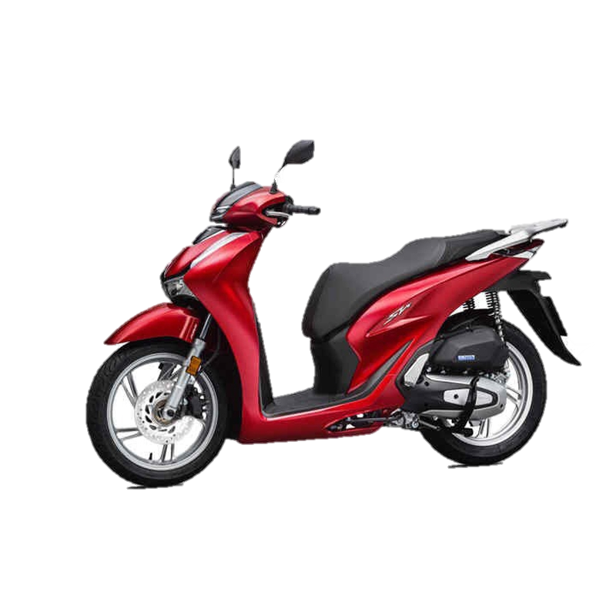
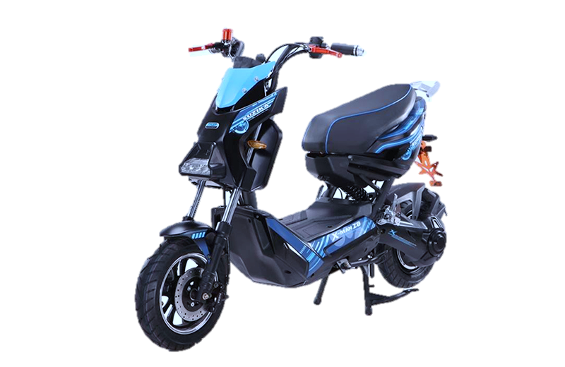
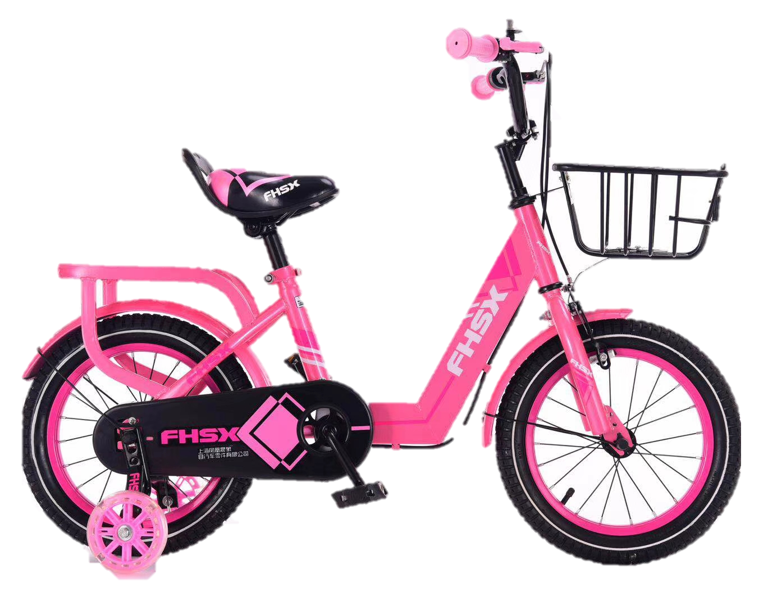
Hết giờ
Xe máy
Xe đạp
Xe đạp điện

Slide 7
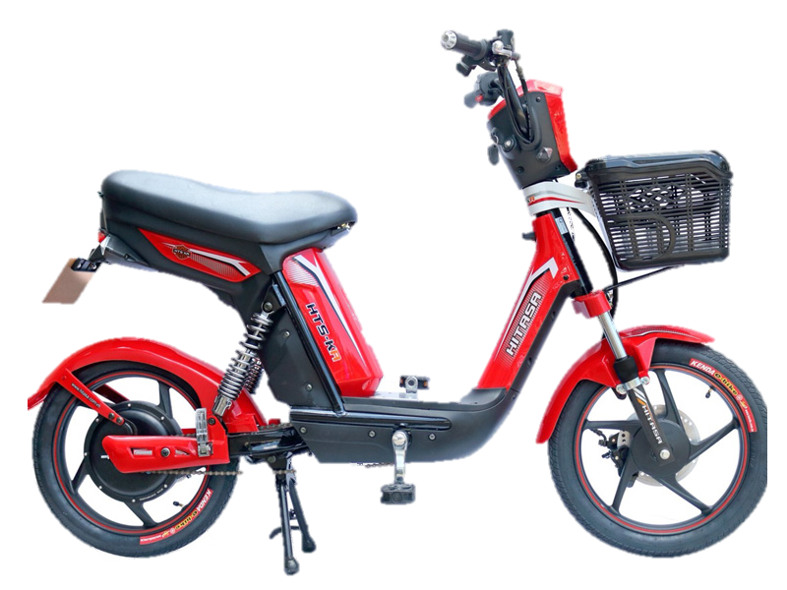
Hết giờ
Xe máy
Xe đạp
Xe đạp điện

Slide 8
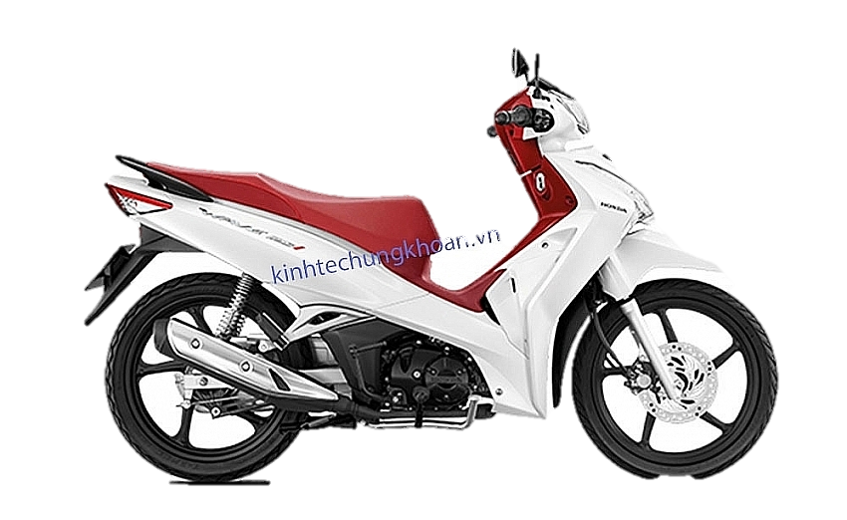
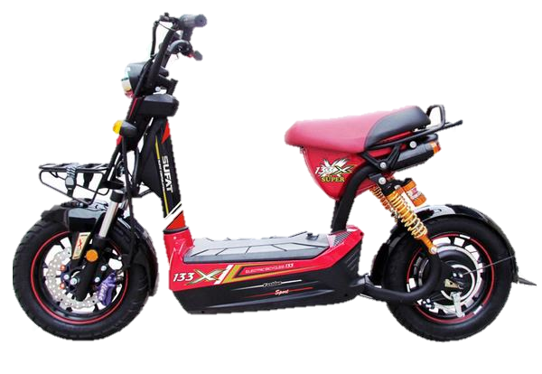
Hết giờ
Xe máy
Xe đạp
Xe đạp điện

Slide 9


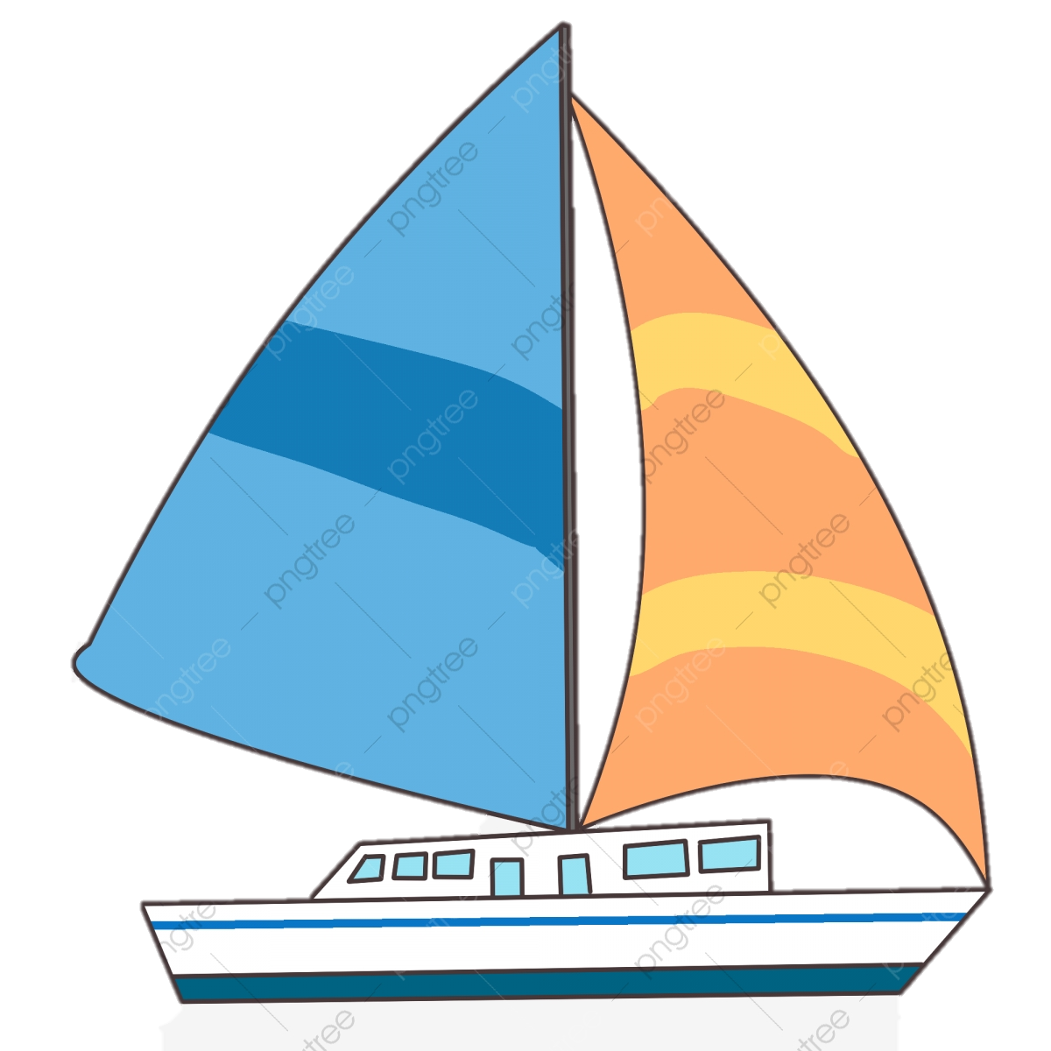
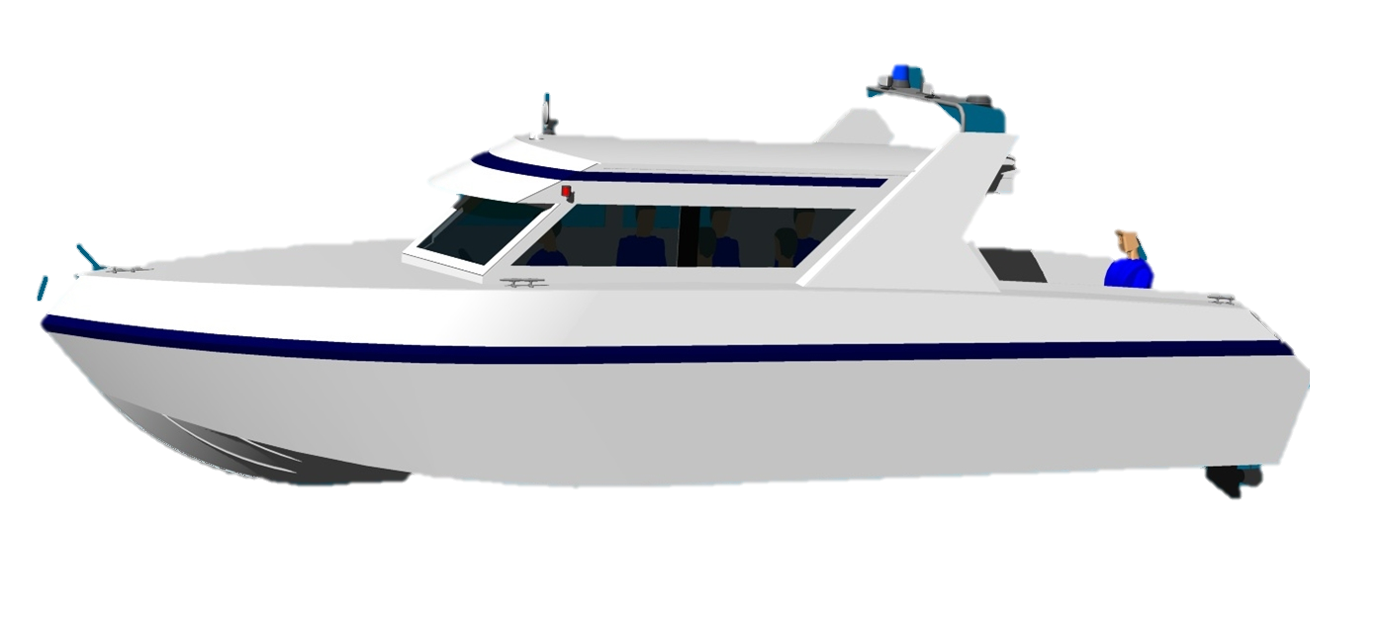
Hết giờ
Ca nô
Tàu thủy
Thuyền buồm

Slide 10
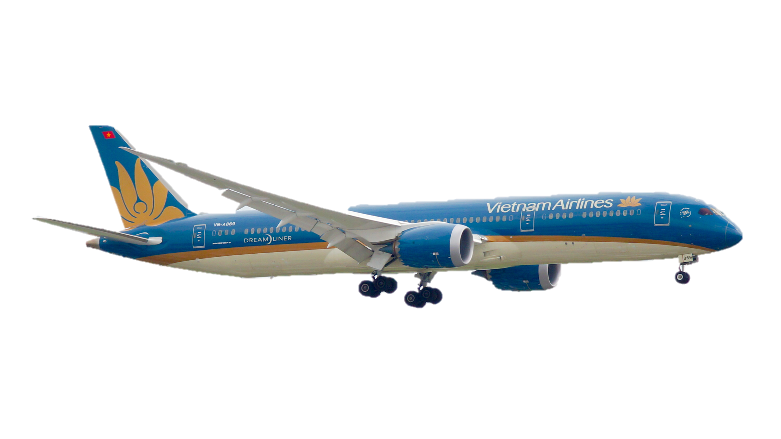
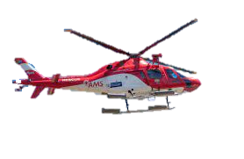

Hết giờ
Máy bay trực thăng
Máy bay
Tên lửa

Slide 11
Hết giờ
Máy bay trực thăng
Máy bay
Tên lửa

Slide 12
Hết giờ
Máy bay trực thăng
Máy bay
Tên lửa

Slide 13

Kết thúc

